Slide 1







Slide 2
1
Xếp các từ ngữ dưới đây vào nhóm thích hợp
ruộng
bậc thang
mênh mông
núi
uốn lượn
thác nước
ngoằn ngoèo
trắng xóa
suối
sừng sững
rừng
gập ghềnh
quanh co
Từ ngữ chỉ sự vật | Từ ngữ chỉ đặc điểm
M: núi | M: sừng sững

Slide 3
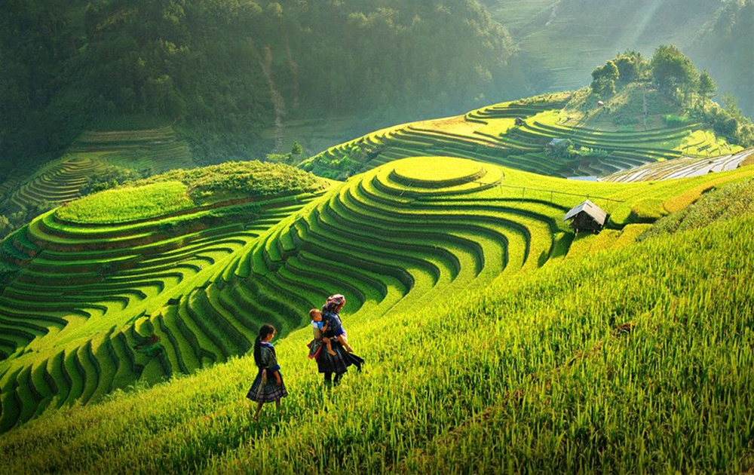
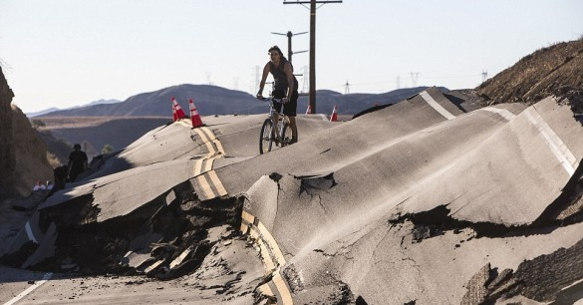
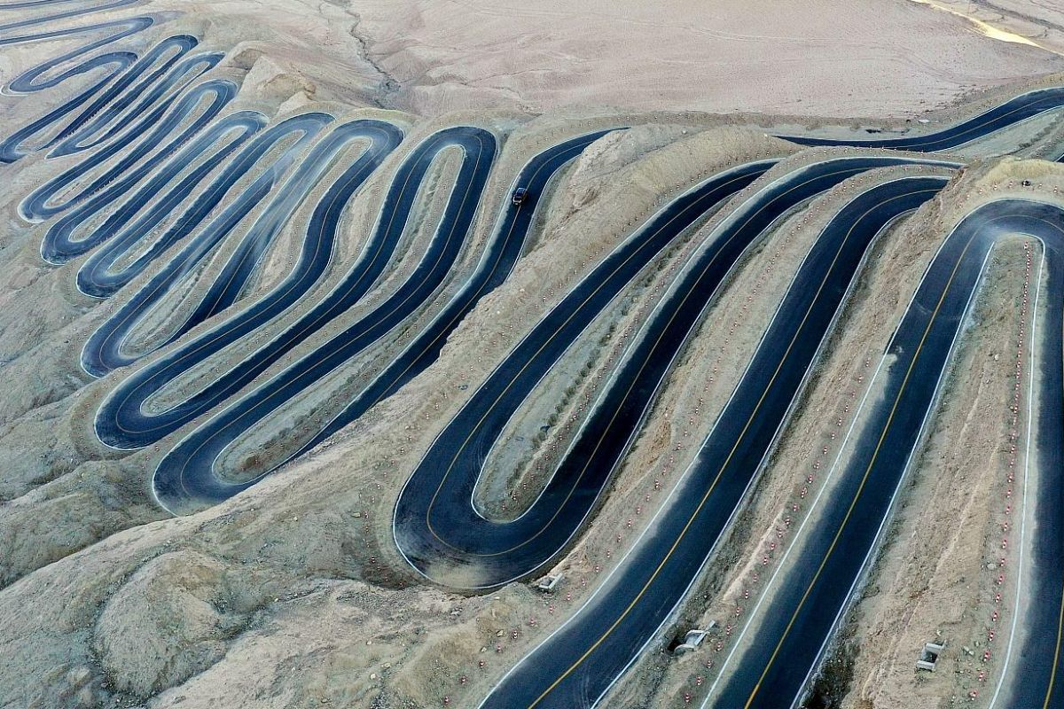
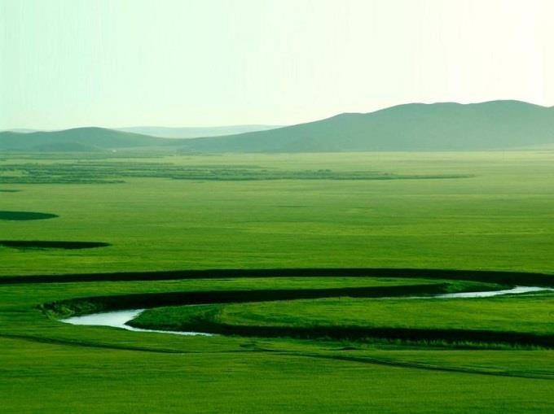
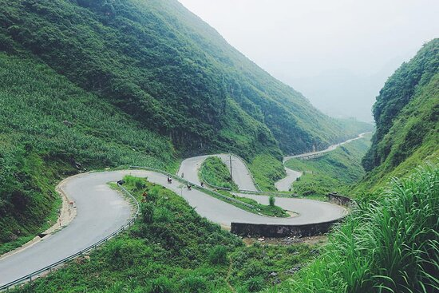
1
Xếp các từ ngữ dưới đây vào nhóm thích hợp
mênh mông
diễn tả sự rộng lớn, vô tận
uốn lượn
uốn thành đường cong và lượn liên tiếp
ruộng bậc thang
một hình thức canh tác trên đất dốc
ngoằn ngoèo
cong đi cong lại nhiều lần
gập ghềnh
có những chỗ lồi lõm, không bằng phẳng

Slide 4
1
Xếp các từ ngữ dưới đây vào nhóm thích hợp
Từ ngữ chỉ sự vật | Từ ngữ chỉ đặc điểm
M: núi | M: sừng sững
ruộng bậc thang
mênh mông
uốn lượn
thác nước
suối
ngoằn ngoèo
trắng xóa
rừng
gập ghềnh
quanh co
mênh mông
uốn lượn
ruộng bậc thang
thác nước
ngoằn ngoèo
trắng xóa
suối
rừng
gập ghềnh
quanh co

Slide 5
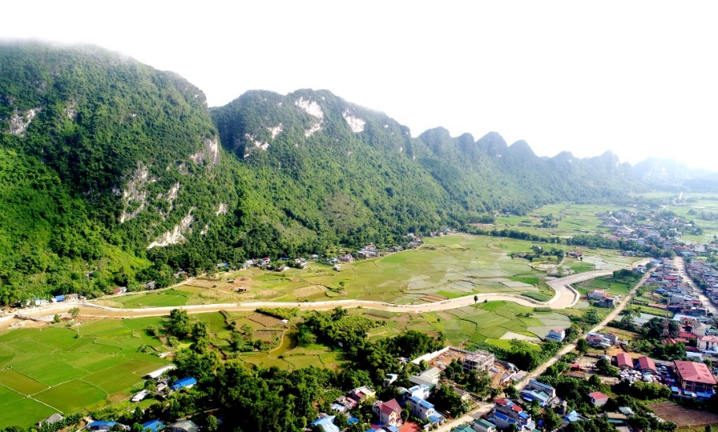
2
Đặt 2-3 câu với từ ngữ ở bài tập 1
M: Ngọn núi sừng sững.
Một cao nguyên mênh mông, trắng xóa hiện ra trước mắt em.
Cung đường Hà Giang quanh co, ngoằn ngoèo nhưng rất đỗi thơ mộng.
Ruộng bậc thang vào mùa lúa chín trông rất đẹp.

Slide 6
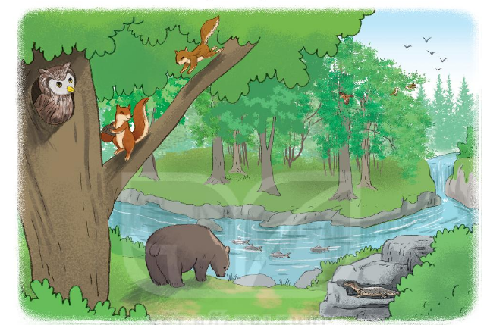

3
Nhìn tranh, đặt và trả lời câu hỏi ở đâu?
M:
Cú mèo làm tổ ở đâu?
Cú mèo làm tổ ở trong hốc cây.

Slide 7
3
Nhìn tranh, đặt và trả lời câu hỏi ở đâu?
Gấu đang uống nước ở đâu?
Gấu đang uống nước ở suối.
Hai chú sóc đang đùa nghịch ở đâu?
Hai chú sóc đang đùa nghịch trên cành cây.

Slide 8

4
Dựa vào đoạn thơ dưới đây, đặt và trả lời câu hỏi khi nào?
Rùa con đi chợ đầu xuân
Mới đến cổng chợ bước chân sang hè
Chợ đông hoa trái bộn bề
Rùa mua hạt giống đem về trồng gieo.
Mua xong chợ đã vãn chiều
Heo heo gió thổi cánh diều mùa thu
Đường dài chẳng ngại nắng mưa
Kịp về tới cửa trời vừa sang đông.
(Mai Văn Hai)
M: Rùa con đi chợ khi nào?
Rùa con đi chợ đầu xuân.

Slide 9
4
Dựa vào đoạn thơ dưới đây, đặt và trả lời câu hỏi khi nào?
Rùa con đi chợ đầu xuân
Mới đến cổng chợ bước chân sang hè
Chợ đông hoa trái bộn bề
Rùa mua hạt giống đem về trồng gieo.
Mua xong chợ đã vãn chiều
Heo heo gió thổi cánh diều mùa thu
Đường dài chẳng ngại nắng mưa
Kịp về tới cửa trời vừa sang đông.
(Mai Văn Hai)
- Rùa con đến cổng chợ khi nào?
- Rùa con đến cổng chợ khi sang hè.
- Khi nào Rùa con mua hạt giống xong?
- Khi chợ đã vãn chiều, Rùa con mua hạt giống xong.
- Rùa về tới cửa khi nào?
- Rùa về tới cửa khi trời vừa sang đông.

Slide 10



Slide 11
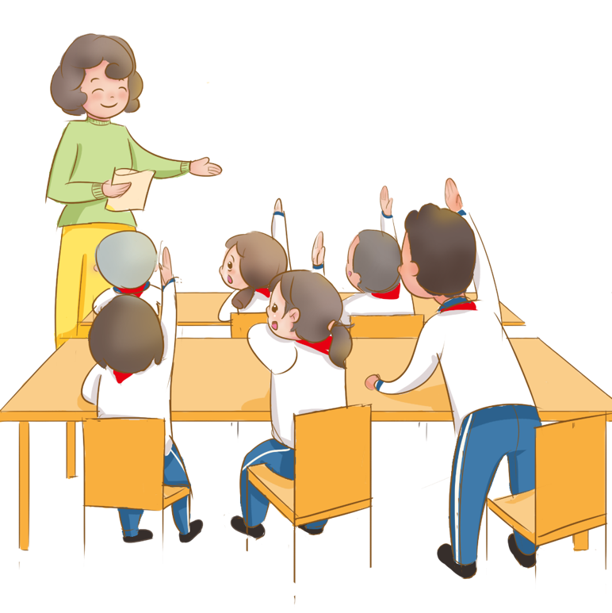
TRÒ CHƠI
TRUYỀN ĐIỆN

Slide 12
TRÒ CHƠI
TRUYỀN ĐIỆN
Đặt câu hỏi khi nào? và hỏi truyền nhau thật nhanh.
Bạn nào không trả lời được hoặc quá chậm sẽ bị phạt trò bơm xe

